Slide 1
Potenciação

Slide 2
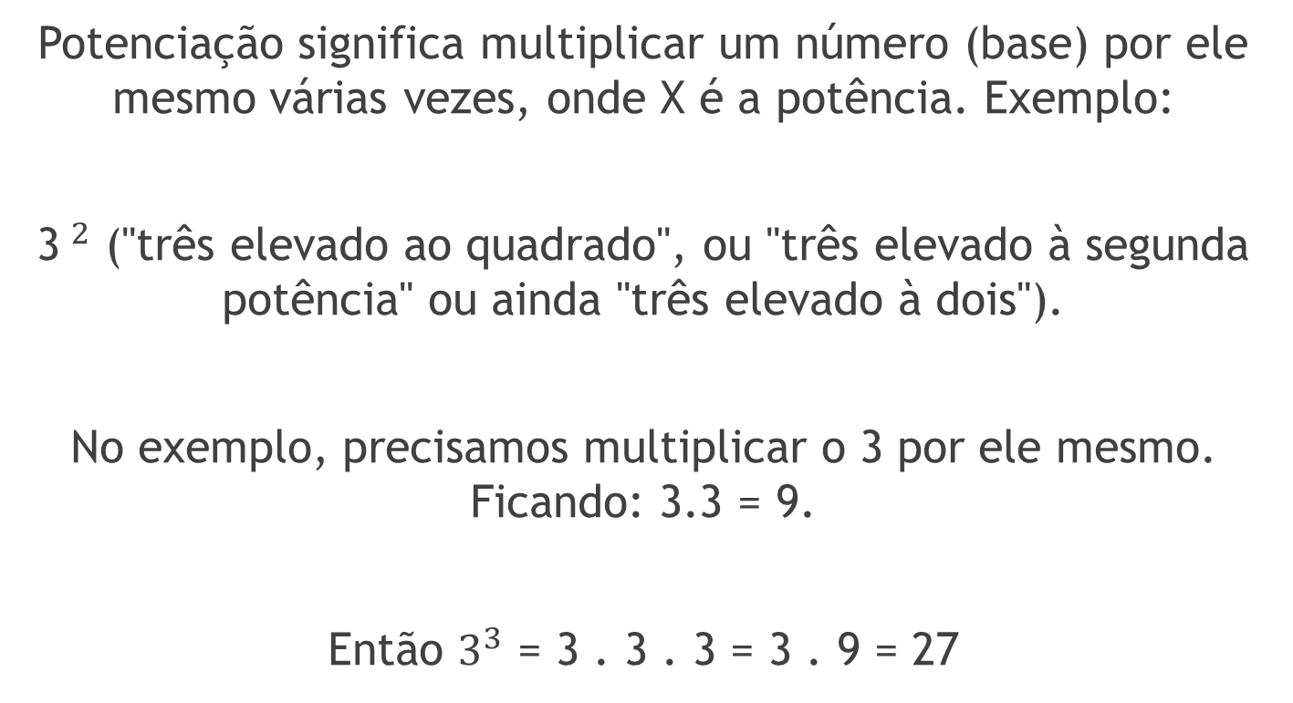
Potenciação significa multiplicar um número (base) por ele mesmo várias vezes, onde X é a potência. Exemplo:
3$^{2}$ ("três elevado ao quadrado", ou "três elevado à segunda potência" ou ainda "três elevado à dois").
No exemplo, precisamos multiplicar o 3 por ele mesmo. Ficando: 3.3 = 9.
Então $3^{3}$ = 3 . 3 . 3 = 3 . 9 = 27

Slide 3
Multiplicação de potências de bases iguais = mantenha a base e some os expoentes
2² . 2³ = 2² ⁺ ³ = 2⁵ = 32

Slide 4
Divisão de potências de bases iguais - mantenha a base e subtraia os expoentes
12⁸ : 12⁶ = 12^{8 – 6} = 12² = 144

Slide 5
Potência de potência = mantenha a base e multiplique os expoentes
(3²)³ = 3² ^{. 3} = 3⁶ = 729

Slide 6
Potenciação com números negativos
(-3)² = 9 -3² = -9

